Slide 1
平成３０・令和元年度 東京都教育委員会研究指定校 プログラミング教育推進校
平成３０・令和元年度 中野区教育委員会「学校教育向上事業」研究指定校
令和元年度 中野区立武蔵台小学校 研究報告会
プログラミング的思考の育成
～ 社会で普遍的に求められる資質・能力を育む ～
令和元年１１月２２日
Notes:
これより、令和元年度、中野区立武蔵台小学校、研究主題「プログラミング的思考の育成 ～社会で普遍的に求められる資質・能力を育む～」の研究報告を始めます。

Slide 2
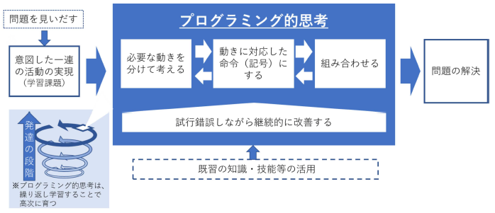
１．プログラミング的思考
自分が意図する一連の活動を実現するために、どのような動きの組合せが必要であり、一つ一つの動きに対応した記号を、どのように組み合わせたらいいのか、記号の組合せをどのように改善していけば、より意図した活動に近づくのか、といったことを論理的に考えていく力 「小学校プログラミング教育の手引（第二版）」より
文部科学省の説明
問題を見いだす
意図した一連
の活動の実現 （学習課題）
必要な動きを
分けて考える
動きに対応した
命令（記号）にする
組み合わせる
問題の解決
試行錯誤しながら継続的に改善する
既習の知識・技能等の活用
細分化
命令(記号)化
組合せ
試行錯誤
Notes:
★まず、「プログラミング的思考」についてです。「小学校学習指導要領解説 総則編」には、プログラミング教育のねらいの一つとして“「プログラミング的思考」を育むこと”が挙げられています。文部科学省発行の「小学校プログラミング教育の手引 第2版」によると、「プログラミング的思考」とは、「自分が意図する一連の活動を実現するために、★どのような動きの組合せが必要であり、★一つ一つの動きに対応した記号を、★どのように組み合わせたらいいのか、記号の組合せを★どのように改善していけば、より意図した活動に近づくのか、といったことを論理的に考えていく力」と説明されています。 つまり、「プログラミング的思考」とは、論理的思考力の一つであり、課題解決のための思考ということができます。本校では、★「細分化」★「命令（記号）化」★「組み合わせ」★「試行錯誤」というキーワードに着目し、プログラミング教育を通して児童の「プログラミング的思考」を育むことをねらいに研究に取り組みました。

Slide 3
２．学習活動の分類
学習指導要領に例示されている単元等で実施するもの
A
小学校ではＡ～Ｄ分類を
教育課程に位置付けます。
学習指導要領に示されてはいないが、学習指導要領に
示される各教科等の内容を指導する中で実施するもの
B
C
教育課程内で各教科等とは別に実施するもの
D
クラブ活動など、特定の児童を対象として、
教育課程内で実施するもの
E
学校を会場とするが、教育課程外のもの
学校外でのプログラミング学習
F
Notes:
★続いて、プログラミング教育における学習活動の分類です。プログラミング教育における学習活動には、A~Fの分類があります。★小学校では、このうちA～Dの分類を教育課程の中に位置付けます。同様のものがお手持ちのリーフレットにもございます。詳しくはそちらをご覧ください。

Slide 4
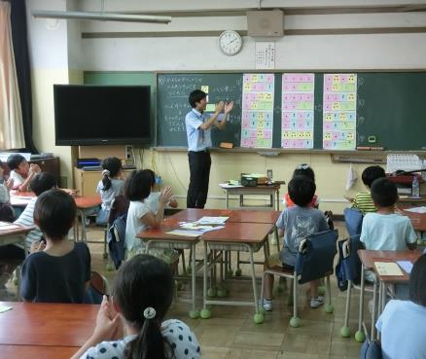
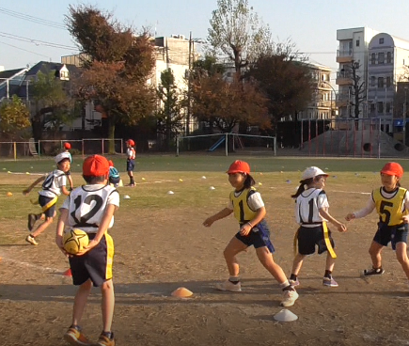
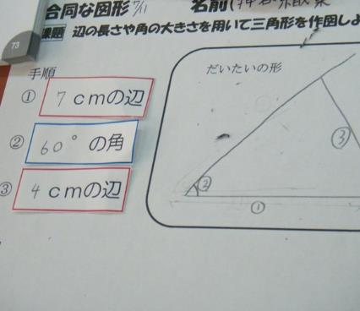
３．研究経過
昨年度はＢ分類（特にアンプラグド）から実践
学習指導要領に示されてはいないが、学習指導要領に示される
各教科等の内容を指導する中で実施するもの
B
日常の授業の中でプログラミング的思考を育成することはできないか？
Notes:
★ここから、２年間に渡る本校の研究の経過を報告します。
★昨年度、研究をスタートした頃はプログラミング教育に関する教材・教具なども無かったため、まずはB分類、特にコンピュータ等を活用しない「アンプラグド」の実践を進めました。★日常の授業の中で「プログラミング的思考」を育成することはできないかを考え、昨年度は年間１０本の研究授業を行いました。

Slide 5
Notes:
★これは、６年生の「マット運動」の授業の様子です。側方倒立回転の技を行うために、手の付き方や足の動き等、技の構成要素を細分化して考え、どのような順序で組み合わせるとよいか考えました。プログラミングの考え方を応用したことで、「初めてできるようになった」「前よりもきれいに回れるようになった」という児童が多く見られました。

Slide 6
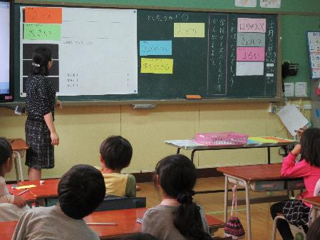
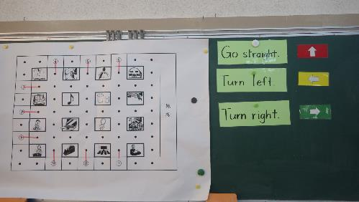
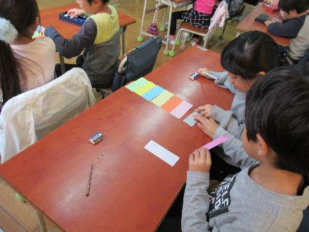
３．研究経過
B
学習指導要領に示されてはいないが、学習指導要領に示される
各教科等の内容を指導する中で実施するもの
Notes:
★他にも、本日の１年生、４年生の授業のように、様々な教科にプログラミング教育の要素を取り入れた実践を行いました。なお、本校のWEBサイトには本日の公開授業だけでなく、昨年度の研究授業の指導案やワークシート等も公開しておりますので、ご活用いただけたら幸いです。

Slide 7
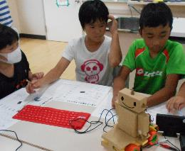
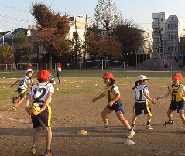
３．研究経過
【１年目の成果と課題】
成果
・Ｂ分類（アンプラグド）の学習でプログラミング的思考
を活用した授業を行うことができた。
・Ｂ分類の授業における留意点が分かった。
①教科の目標を達成することが第一である。
②プログラミング教育に合うものと合わないものがある。
③コンピュータとのつながりを考える。
課題
・児童に身に付けさせたい力、系統性が不明確だった。
・どの授業で活用できるか試行錯誤が必要だった。
Notes:
★１年目の研究の成果と課題です。
まず、成果としては、B分類、特にアンプラグドの学習の中で「プログラミング的思考」を活用した授業を行うことができたことです。B分類の中でも効果的にプログラミングの要素を取り入れることで、児童が「プログラミング的思考」を活用して課題解決をし、より教科の目標が達成しやすくなることがありました。
また、B分類の学習の留意点が分かったことも成果の一つです。★B分類の学習では、教科の目標を達成することが第一になります。あくまでも教科の目標をより達成しやすくするために、プログラミングの手法や考え方を活用するということが重要です。
★また、プログラミング教育に合う学習と、合わない学習があることも分かりました。昨年度、体育の「フラッグフットボール」の実践を行いました。攻撃のための動きのパターンを細分化してカードにし、それらを組み合わせることでよりよい攻撃のプログラムを考えることをねらいましたが、実際の試合では相手の動きによって瞬時の判断をしなくてはならず、自分たちが考えた攻撃のプログラムが成功したり失敗したりと、プログラムの良さの検証が難しいこともありました。このように、一見すると「プログラミング的思考」を活用できそうでも、実際はうまくいかないものがあることが分かりました。
★もう一つの留意点は、コンピュータとのつながりを考えることです。講師の佐藤和紀（かずのり）先生から、授業を通して、児童が日常の中でプログラミングされているものに気が付くことができるようになることや、Ｂ分類の学習で学んだことが、コンピュータなどを使った学習につながるようにすることが大切であるということを教えていただきました。これらのことを意識して、授業を行っています。
★次に課題です。
昨年度までは、まずは実践ということで研究に取り組みましたが、★児童に身に付けさせたい力、系統性が不明確でした。
★また、どの授業で、どの場面でプログラミング教育が行うことが適切なのかが分からず、試行錯誤が必要でした。

Slide 8
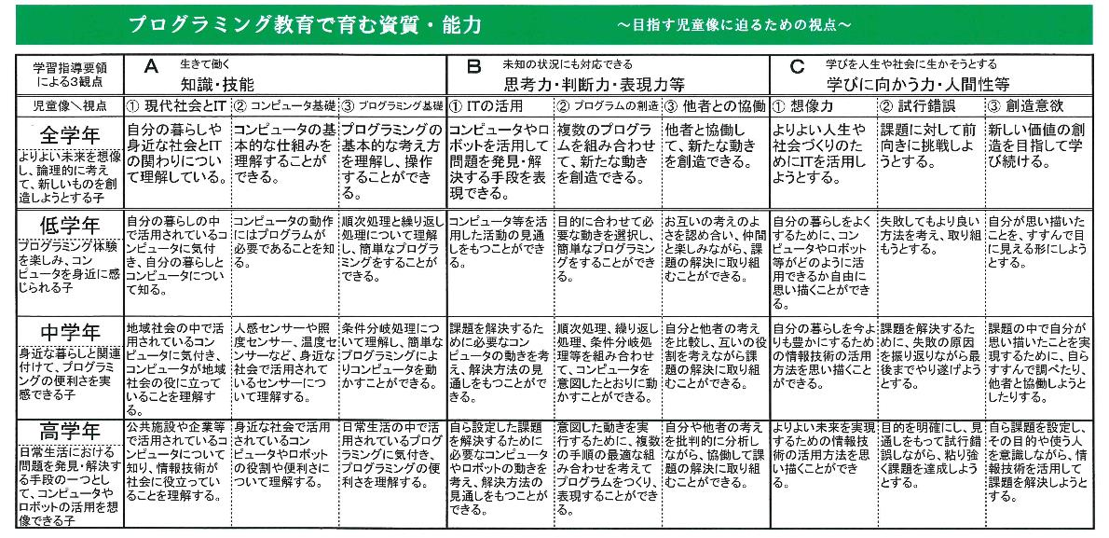
３．研究経過
プログラミング教育で育む資質・能力系統表の作成
Notes:
★そこで、児童の発達段階、コンピュータを扱う技能やICT環境を考慮して、プログラミング教育で育む資質・能力の系統表を作成しました。この系統表の完成により、小学校６年間のうち、どの学年でどのような資質・能力を育てていけばよいかが明確になりました。

Slide 9
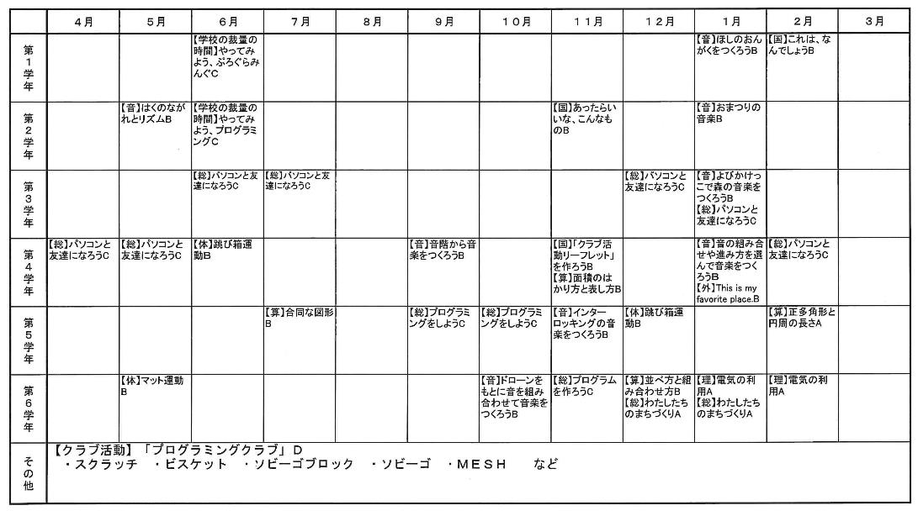
３．研究経過
資質・能力系統表、年間指導計画も
武蔵台小学校Ｗｅｂサイトからダウンロードできます。
年間指導計画の作成
Notes:
★また、前年の実践とこの系統表を併せて「年間指導計画」も作成しました。これにより、それぞれの学年が１年間のどこでプログラミングの学習を行うかが決まりました。
初年度の研究を終えた頃は、多様な場面でプログラミング教育の実践ができると考え、多くの学習を年間指導計画に加えましたが、実際に指導してみると、教科の目標を達成することが難しかったり、指導が難しかったりすることがありました。そこで、無理のない範囲で指導ができるよう、精選していきました。
これにより、発達段階に応じて系統的に見通しをもった指導をすることができるようになりました。
同様のものがお手持ちのリーフレットや本校WEBサイトにも掲載しております。詳しくはそちらをご覧ください。★なお、この年間指導計画には、Ａ、Ｂ、Ｃと、学習の分類を表記しています。よろしければ、各校での年間指導計画を立てる際の参考にしてください。

Slide 10
３．研究経過
今年度はＣ分類の学習を実践
C
教育課程内で各教科等とは別に実施するもの
【ねらい】
プログラミング教育の目標を達成すること
Notes:
★続いて、今年度はC分類の授業に重点を置いて実践を重ねました。C分類の学習は、教育課程内で各教科等とは別に実施するものであるため、A分類、B分類と異なり、★教科の目標ではなく、プログラミング教育の目標を達成することがねらいとなります。

Slide 11
Notes:
★こちらの動画をご覧ください。
これは、５年生の総合的な学習の時間で行った「プログラミングをしよう」です。ソビーゴというロボットを動かすためのプログラムを、児童に考えさせました。ここでは、プログラミング的思考のキーワードである「細分化」「記号化」「組み合わせ」そして「試行錯誤」に着目し、プログラミング的思考を育みました。

Slide 12
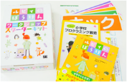
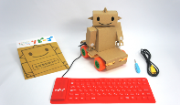
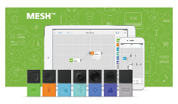
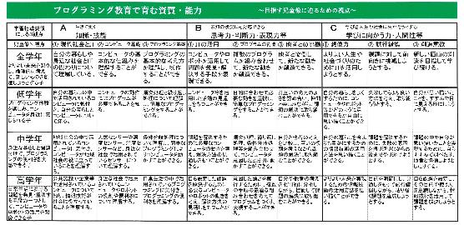
３．研究経過
【Ｃ分類の実践を通した成果と課題】
成果
・６年間を見通した教材・教具の準備が整った。
１年生 | ２年生 | ３年生 | ４年生 | ５年生 | ６年生
ルビィの ぼうけん | ソビーゴ ブロック | ビスケット | ソビーゴ | MESH | MESH
資質・能力系統表を基に設定
課題
①教材・教具の準備（予算面の課題）
②教材・教具の扱い方
Notes:
★C分類の学習の実践を通した成果と課題です。
★一番の成果は、６年間を見通した教材・教具の準備が整ったことです。★先程ご紹介しました資質・能力系統表を基に、発達段階に応じて身に付けさせたい力に合った教材を選びました。
例えば、低学年では★「順次処理」、★中学年では「繰り返し処理」「条件分岐処理」といったプログラミングに関わる知識や技能を習得すること、★高学年では児童がより応用したプログラムを考えられるような教材を選びました。
★続いて、本校が課題として捉えたことをお伝えします。
★課題の一点目は、予算面の課題です。プログラミングの教材・教具だけでなく、タブレットパソコンの台数やICT機器の環境を整えていく必要があります。そこで、プログラミング教材の環境が整うまでは安価な教材や、無料で公開されている教材を活用しながら、プログラミング教育を行っていく必要があります。
本校がどのような教材や資料を活用してきたかについては、リーフレットと配布資料の中に掲載しておりますので、ご参考にしていただけたらと思います。
★課題の二点目は、プログラミングの教材・教具について、教員の知識や活用技能が十分でなかったことです。

Slide 13
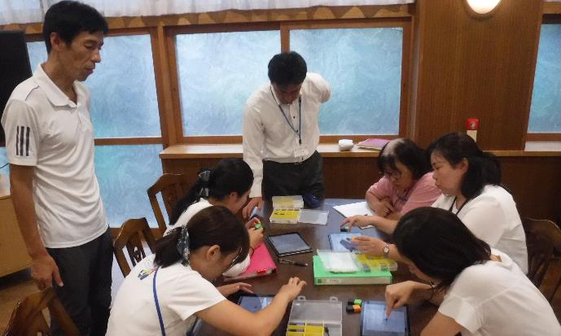
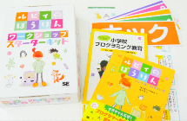
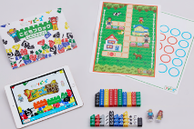
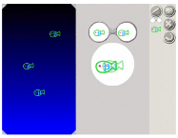
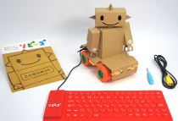
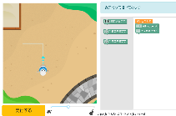
３．研究経過
プログラミング教材
研修会の実施
プログラミング教材体験（分科会後）
１年生 | ２年生 | ３年生 | ４年生 | ５年生 | ６年生
ルビィのぼうけん | ソビーゴブロック | ビスケット | ソビーゴ | プログル | ＭＥＳＨ
Notes:
★そこで、校内研修で様々な教材を体験する場を設けました。児童の立場になって操作すると、使用法や取り扱いの留意点が分かっただけでなく、その奥深さから私たちも時間を忘れてプログラミングに熱中してしまいました。★なお、本日の分科会後に、各分科会会場にて皆様にもプログラミングの教材の体験をしていただける場を設けております。ぜひ、この機会に様々な教材に触れてみてください。

Slide 14
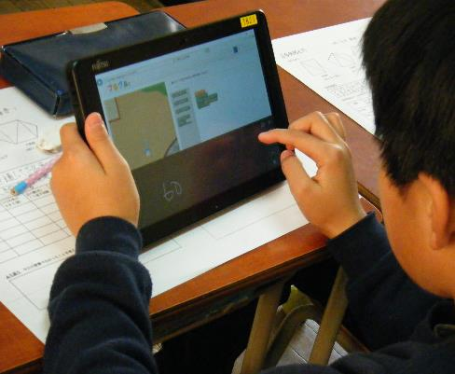
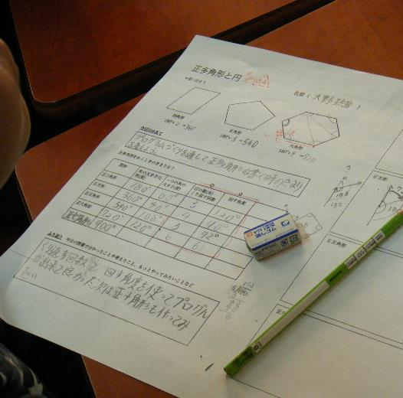
３．研究経過
Ａ分類の実践
A
学習指導要領に例示されている単元等で実施するもの
学習指導要領に基づき、必ず指導する
Notes:
★また、A分類の学習の研究にも取り組みました。
A分類の学習は、★学習指導要領に基づき、必ず指導することが求められています。本日の公開授業の中で、５年生の算数「正多角形と円周の長さ」と、６年生の理科「電気の利用」がこれに当たります。本日公開した授業が、ご参観くださった皆様の一つの参考になれば幸いです。

Slide 15
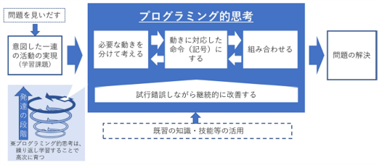
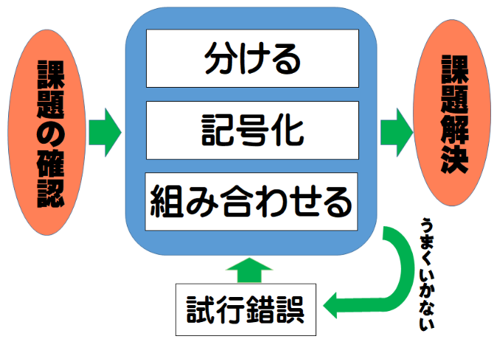
３．研究経過
日常への活用
Notes:
★また、日常の様々な場面で児童がプログラミング的思考を活用できるように、教室掲示を作成しました。必要に応じて、このフローチャートを活用して課題解決に役立てています。

Slide 16
４．児童の意識調査
対象：１～６年生 全児童
プログラミングの授業は楽しかったか。
約９５％
どちらかと言えば当てはまる
どちらかと言えば当てはまらない
当てはまらない
当てはまる
これからもプログラミングをしたいか。
約９１％
Notes:
★最後に、これまでの研究に関する児童の意識調査について報告します。
★プログラミングの学習を９０％以上の児童が「楽しかった」「またやりたい」という回答をしています。プログラミング教育の学習が児童にとって、楽しく、意欲的に取り組むことができる学習活動であることが分かります。

Slide 17
４．児童の意識調査
プログラムを考えるとき、全体を分解してそれぞれの要素ごとに考えたか。
約９５％
細分化
プログラムが思った通りに動かないとき、理由を考えたか。
約８９％
試行錯誤
プログラミングで学習した考え方を、これからの生活に生かせると思うか。
約９２％
Notes:
★このページのグラフは「プログラミング的思考」に関する内容です。
「プログラミング的思考」のキーワードでもある★「細分化」をすることについては約９５％、★「試行錯誤」をすることについては約８９％の児童が、意識して思考をはたらかせていたと答えています。
★このような考え方を活用し、約９２％の児童が「プログラミングを通して学んだ考え方をこれからの生活に生かしたい」という考えに至りました。

Slide 18
４．児童の意識調査
身の回りで、プログラムされているものがあることに気付いたか。
約８４％
プログラミングを工夫することで、自分の生活を便利にしていきたいと思うか。
約９７％
Notes:
★また、「身の回りでプログラムされているものが★あることに気付いた」という児童は約８４％、
★「プログラミングを工夫することで自分の生活を便利にしていきたい」という児童は９７％以上でした。プログラミング教育を行うことで、生活の中にあるコンピュータプログラムに対する見方に影響を与え、自分たちもプログラミングをすることで生活を便利にすることができるのではないかという、未来への可能性を児童にもたせるきっかけにもなりました。

Slide 19
ご清聴ありがとうございました。
Notes:
★まだまだ研究途上ではありますが、今後もプログラミング教育を進めていくことを通して、社会で普遍的に求められる資質・能力であり、子供たちがこれからの現代社会を切り拓いていくための資質・能力である「プログラミング的思考」を育んでまいりたいと思います。
★ご清聴ありがとうございました。

